Slide 1
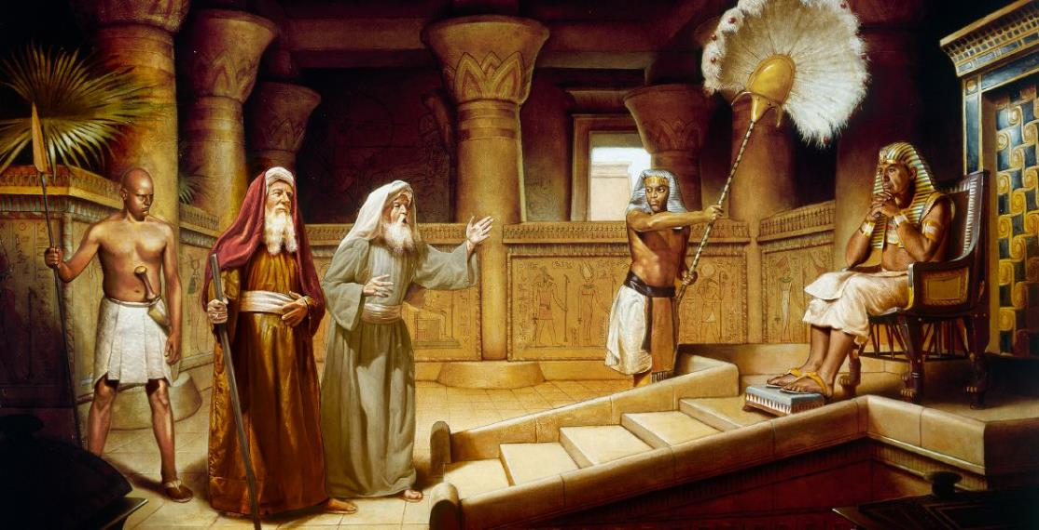
জুলাই ১৯, ২০২৫ –
পাঠ ৩ এর জন্য
"কঠিন শুরু"
বাংলা অনুবাদক: মৃনাল কান্তি ভূঞ্যা (Mrinal Kanti Bhunia)

Slide 2
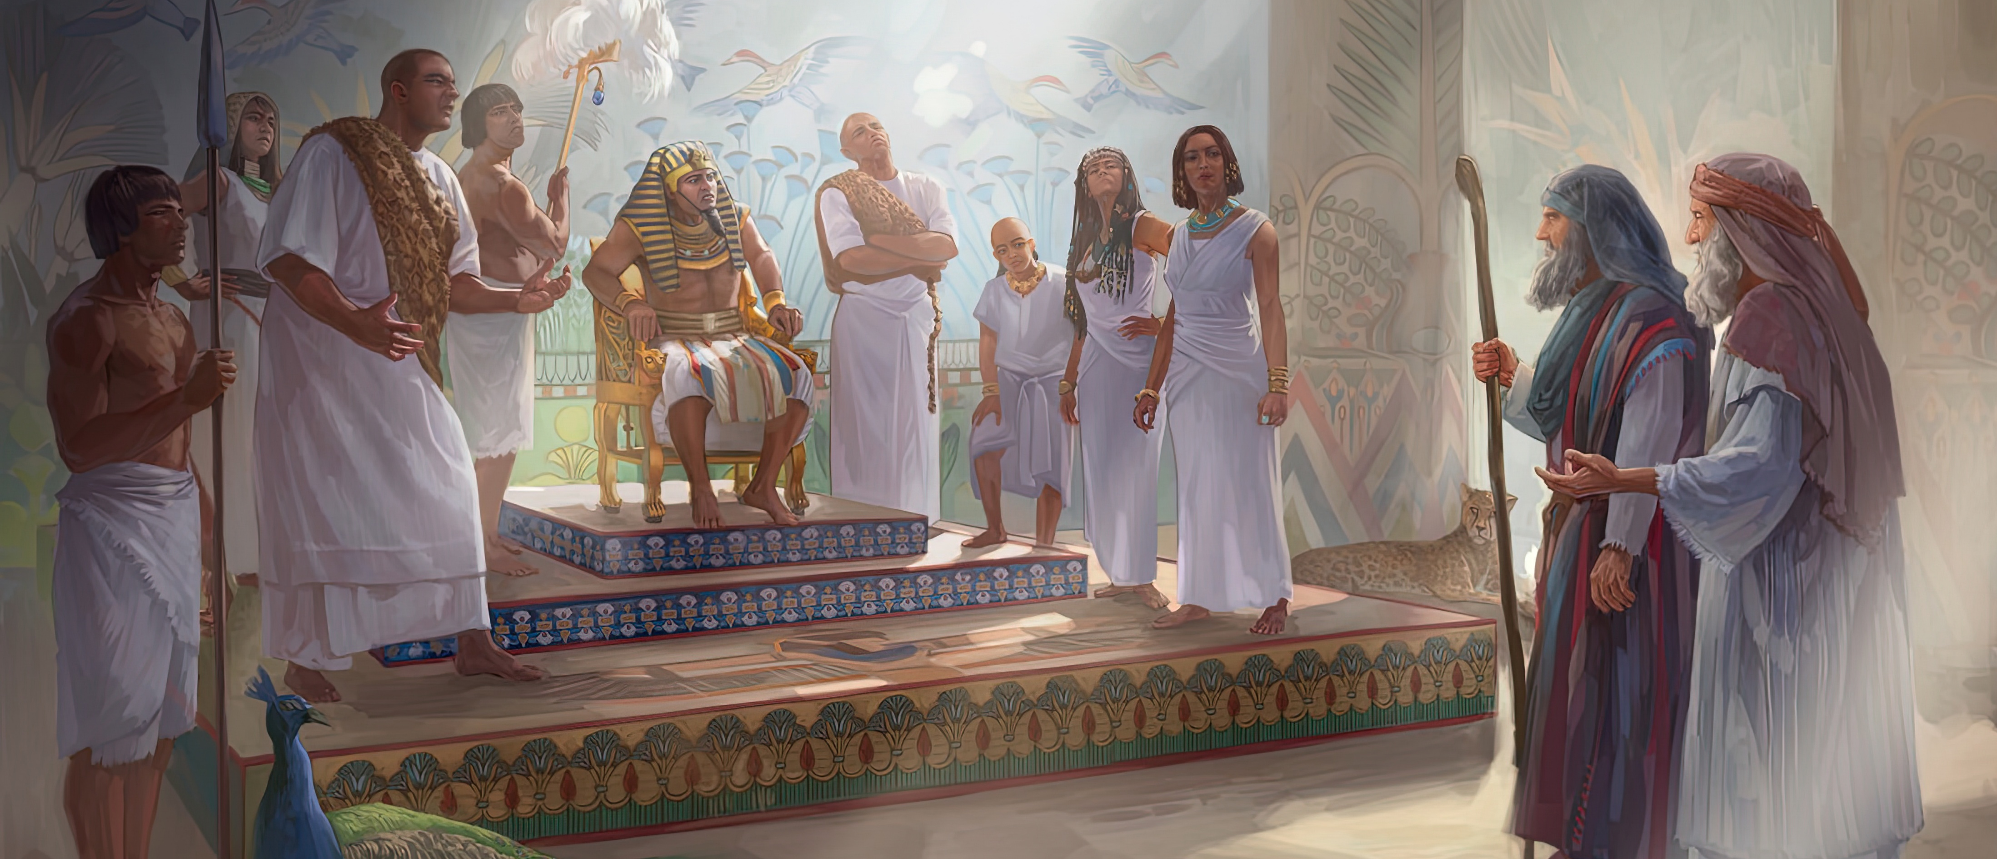
“পরে মোশি ও হারোণ গিয়া ফরৌণকে কহিলেন, সদাপ্রভু ইস্রায়েলের ঈশ্বর, এই কথা কহেন, প্রান্তরে আমার উদ্দেশে উৎসব করণার্থে আমার প্রজাদিগকে ছাড়িয়া দেও।ফরৌণ কহিলেন, সদাপ্রভু কে, যে আমি তাহার কথা শুনিয়া ইস্রায়েলকে ছাড়িয়া দিব? আমি সদাপ্রভুকে জানি না, ইস্রায়েলকেও ছাড়িয়া দিব না।” যাত্রাপুস্তক ৫:১,২

Slide 3

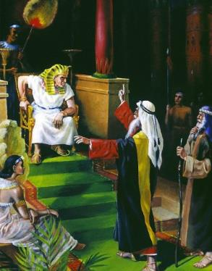
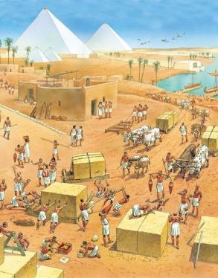
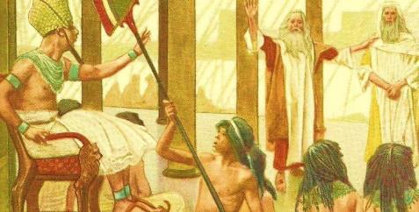




যেমনটি মোশি অনুভব করেছিলেন, ফেরাউনের জন্য ইসরায়েল জাতিকে মিশর ছাড়ার অনুমতি দেওয়া সহজ হবে না।
তেমনি এটাও যুক্তিসংগত মনে হয়নি যে, এত বড় সংখ্যক উপযোগী মানুষকে শুধু শুধু মুক্তি দিয়ে দেওয়া হোক—যারা এমন সব কাজ করত, যা মিশরীয়রা করতে চাইত না।
তাই, জনগণের আশা ছিল সেই সব আশ্চর্য ঘটনায় (অলৌকিকভাবে), যা ফেরাউনকে তাদের অনুরোধে ইতিবাচকভাবে সাড়া দিতে বাধ্য করবে।
অনুরোধ করা হয়েছিল; তা প্রত্যাখ্যাত হয়েছিল; প্রতিশোধ নেওয়া হয়েছিল; মোশি কোনও অলৌকিক কাজ করেননি; ... হতাশাজনক।
অনুরোধ: "আমার লোকদের যেতে দাও।”
ফরৌণের প্রতিক্রিয়া (যাত্রাপুস্তক ৫:১-২)
লোকেদের প্রতিক্রিয়া (যাত্রাপুস্তক ৫:৩-২১)
ঈশ্বরের প্রতিক্রিয়া (যাত্রাপুস্তক ৫:২২-৬:৮)
মোশির উত্তর (যাত্রাপুস্তক ৬:৯-১৩)
মোশি এবং হারোণের ভূমিকা (যাত্রাপুস্তক ৬:২৮-৭:৭)

Slide 4

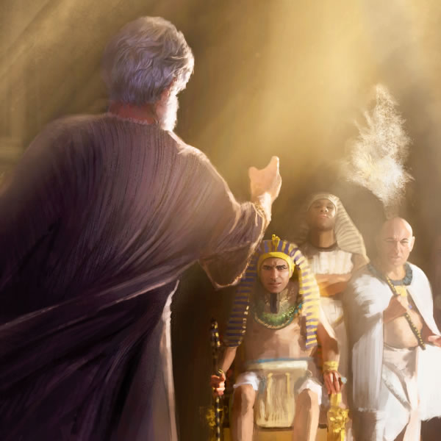
একটি অনুরোধ: “আমার লোকদের যেতে দাও”

Slide 5


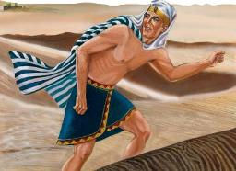
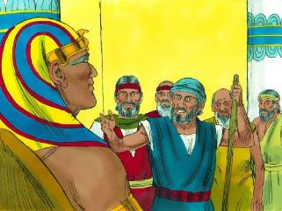
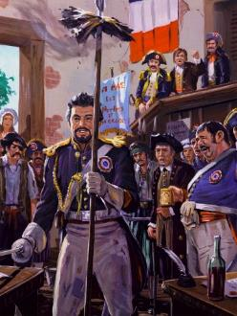
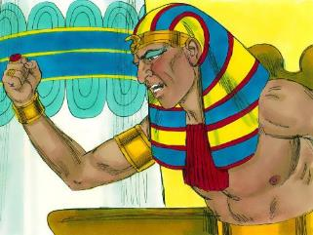
ফরৌণের প্রতিক্রিয়া
“ফরৌণ কহিলেন, সদাপ্রভু কে, যে আমি তাহার কথা শুনিয়া ইস্রায়েলকে ছাড়িয়া দিব? আমি সদাপ্রভুকে জানি না, ইস্রায়েলকেও ছাড়িয়া দিব না।.” (যাত্রাপুস্তক ৫:২)
মোশিকে ফরৌণ ঘোষণা করা থেকে বিরত রাখার জন্য হাতশেপসুতের রাজত্বকালে তৃতীয় থুতমোসকে যখন সিংহাসনে বসানো হয়েছিল তখন তিনি শিশু ছিলেন। থুতমোস যখন কিশোর ছিলেন তখন মোশি মিশর থেকে পালিয়ে যান।
চল্লিশ বছর পর, মোশি আবার রাজদরবারে ফিরে এলেন। তিনি কি সিংহাসনের অধিকার দাবি করতে এসেছিলেন? মোটেই না। তার অনুরোধ ছিল একেবারে সরল: “আমার জাতিকে যেতে দাও” (যাত্রাপুস্তক ৫:১)।
থমথোসের প্রতিক্রিয়া ছিল একটি চ্যালেঞ্জ—মোশির প্রতি নয়, বরং ঈশ্বরের প্রতি। সংক্ষেপে বললে, তিনি ঈশ্বরের অস্তিত্বকেই চ্যালেঞ্জ জানিয়েছিলেন (যাত্রাপুস্তক ৫:২)।
তার মনোভাবটি প্রকাশিতবাক্যে একটি প্রতীক হিসেবে ব্যবহৃত হয়েছে, যা ১৮শ শতাব্দীর ফরাসি বিপ্লবের সময় ফরাসি জাতিকে উপস্থাপন করে (প্রকাশিতবাক্য ১১:৮)। ফরৌণনের মতোই, ফরাসি প্রজাতন্ত্র ধর্মকে বিলুপ্ত ঘোষণা করে এবং নিজেকে একটি নাস্তিক জাতি হিসেবে প্রতিষ্ঠিত করে।

Slide 6


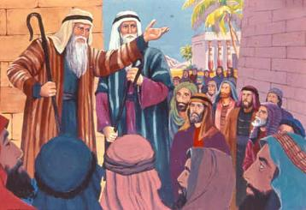
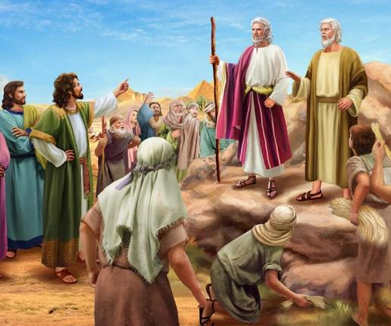
লোকেদের প্রতিক্রিয়া
“তাহারা তাঁহাদিগকে কহিল, সদাপ্রভু তোমাদের প্রতি দৃষ্টি করিয়া বিচার করুন, কেননা তোমরা ফরৌণের দৃষ্টিতে ও তাঁহার দাসগণের দৃষ্টিতে আমাদিগকে …...... প্রাণনাশার্থে তাহাদের হস্তে খড়গ দিয়াছ।” (যাত্রাপুস্তক ৫:২১)
মোশি যখন ঈশ্বরের দেখানো নিদর্শনগুলো জনগণের সামনে প্রদর্শন করেন, তখন তারা বিশ্বাস করে এবং উপাসনা করে (যাত্রাপুস্তক ৪:২৯-৩১)। আমরা কল্পনা করতে পারি, তারা কী আশায় ফরৌণের জবাবের জন্য অপেক্ষা করছিল।
কিন্তু জবাব ছিল সম্পূর্ণ অপ্রত্যাশিত। ফরৌণ শুধু প্রত্যাখ্যানই করলেন না, বরং তাদের নির্মাণকাজের জন্য খড় না দিয়ে একই পরিমাণ কাজ করার আদেশ দিলেন (যাত্রাপুস্তক৫:৬-৮)। এই অযৌক্তিক আদেশের কারণ কী ছিল?
থমথোসের মতে, মোশি ও হারোন তাদের “তাদের কাজ থেকে বিশ্রাম [Sabbath ] নিতে বাধ্য করেছেন” (যাত্রাপুস্তক৫:৫)। তার মতে, যদি তাদের ধর্ম ও স্বাধীনতা নিয়ে কথা বলার সময় থাকে, তাহলে খড় সংগ্রহ করারও সময় থাকবে (যাত্রাপুস্তক৫:৯, ১৭)।
যখন তাদের সঙ্গে দুর্ব্যবহার করা হলো, তখন কাজের তদারককারীরা ফরৌণের কাছে অভিযোগ করল, কিন্তু তাদের কথা উপেক্ষা করা হলো। এরপর তারা মোশি ও হারোনের বিরুদ্ধে মুখ ফিরিয়ে নিল এবং অভিযোগ করল যে, তাদের অবস্থাকে আরও খারাপ করে তুলেছেন (যাত্রাপুস্তক৫:২০-২১)।

Slide 7


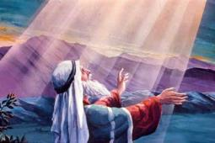
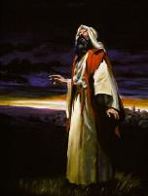
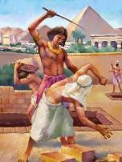
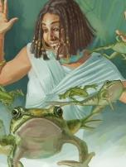
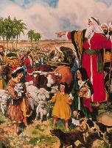
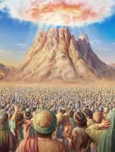
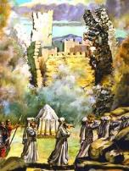
ঈশ্বরের প্রতিক্রিয়া
“তখন সদাপ্রভু মোশিকে কহিলেন, আমি ফরৌণের প্রতি যাহা করিব, তাহা তুমি এখন দেখিবে; ………. এবং পরাক্রান্ত হস্ত দেখান হইলে আপন দেশ হইতে তাহাদিগকে দূর করিয়া দিবে।” (যাত্রাপুস্তক ৬:১)
ফরৌণ মোশির উপর রেগে যান। লোকেরা মোশির উপর রেগে যায়। মোশি... রাগ করেন না, কিন্তু হতাশ হন এবং ঈশ্বরের কাছে প্রশ্ন করেন: “আপনি কেন এই জাতিকে কষ্ট দিচ্ছেন? কেন আমাকে পাঠিয়েছেন?” (যাত্রাপুস্তক ৫:২২)।
ঈশ্বরের জবাব লক্ষ্য করুন (যাত্রাপুস্তক ৬:১-৮):
"আমি কী করেছি"
আমি নবীদের কাছে প্রকাশিত হয়েছিলাম"
আমি কী করব
আমি মিশরীয়দের দাসত্ব থেকে তাদের মুক্ত করব
আমি তাদের দাসত্ব থেকে মুক্ত করব
আমি তাদের সঙ্গে একটি চুক্তি করেছি
আমি তাদের কনান দেশ দেবার প্রতিশ্রুতি দিয়েছিলাম
আমি মানুষের আর্তনাদ শুনেছি
আমি আমার প্রতিশ্রুতি মনে রেখেছি।
আমি আমার শক্তি প্রকাশ করব
আমি তাদের আমার লোক বানাবো।
আমি তাদের ঈশ্বর হব
আমি তাদের কনান দেশ দেব।

Slide 8


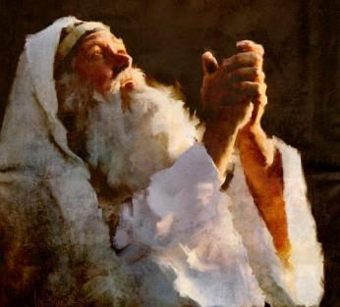
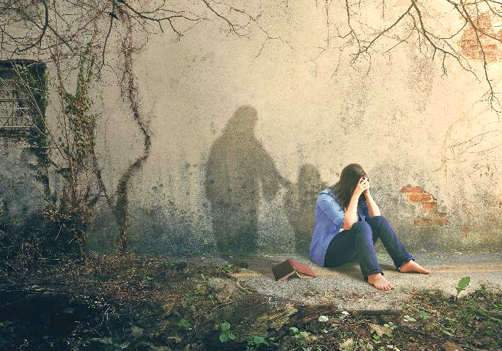
মোশির প্রতিক্রিয়া
“তখন মোশি সদাপ্রভুর সাক্ষাতে কহিলেন, দেখ, ইস্রায়েল-সন্তানেরা আমার বাক্যে মনোযোগ করিল না; তবে ফরৌণ কি প্রকারে শুনিবেন? আমি ত অচ্ছিন্নত্বক-ওষ্ঠ।” (যাত্রাপুস্তক ৬:১২)
ঈশ্বরের উৎসাহব্যঞ্জক কথা শোনার পর, মোশি আবার জাতির সঙ্গে কথা বলেন, কিন্তু তারা শোনে না (যাত্রাপুস্তক. ৬:৯)। ঈশ্বর তখন আবার ফরৌণনের কাছে গিয়ে ইসরায়েলের মুক্তি চাইতে বলেন (যাত্রাপুস্তক. ৬:১০-১১)।
মোশি আবার অজুহাত দেন: আমার জাতিই যদি আমার কথা না শোনে, তবে ফরৌণ কেন শুনবে, যখন আমি ঠিকমতো কথাও বলতে পারি না? (যাত্রাপুস্তক. ৬:১২)।
মোশি হতাশ, বিষণ্ন এবং নিরাশ ছিলেন। কিন্তু আসাফ ও আইয়ুবের মতো অন্যান্য মহান ব্যক্তিদের মতো তিনিও হতাশায় হার মানেননি। ঈশ্বরের প্রতি তাঁর আস্থা ছিল তাঁর তৎকালীন অনুভূতির চেয়েও বেশি শক্তিশালী।
যখন আমরা হতাশার মধ্যে পড়ি, তখন আসাফের এই কথাগুলো আমাদের জন্য শক্তির উৎস হতে পারে “কিন্তু আমি নিরন্তর তোমার সঙ্গে সঙ্গে আছি;তুমি আমার দক্ষিণ হস্ত ধরিয়া রাখিয়াছ।তুমি নিজ মন্ত্রণায় আমাকে গমন করাইবে, শেষে সপ্রতাপে আমাকে গ্রহণ করিবে। স্বর্গে আমার কে আছে? পৃথিবীতেও তোমা ভিন্ন আর কিছুতে আমার প্রীতি নাই।আমার মাংস ও আমার চিত্ত ক্ষয় পাইতেছে,তথাপি ঈশ্বর চিরকাল আমার চিত্তের শৈল ও আমার দায়াংশ।” (গীত. ৭৩:২৩-২৬)

Slide 9

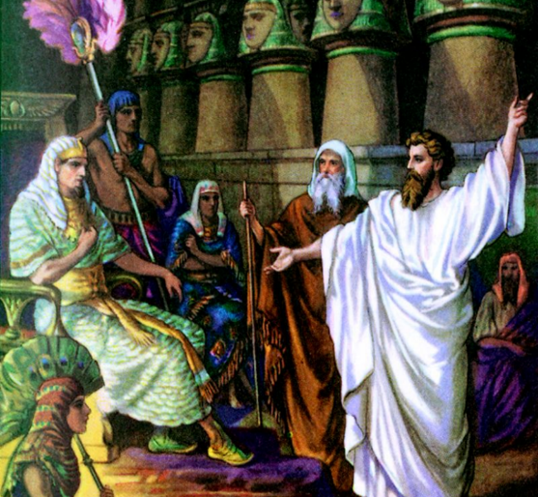
মোশি ও হারোণের ভূমিকা

Slide 10

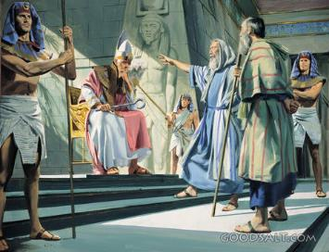
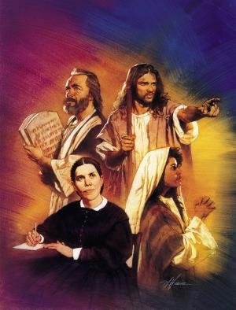
“'তখন সদাপ্রভু মোশিকে কহিলেন, দেখ, আমি ফরৌণের কাছে তোমাকে ঈশ্বরস্বরূপ করিয়া নিযুক্ত করিলাম, আর তোমার ভ্রাতা হারোণ তোমার ভাববাদী হইবে।”(যাত্রাপুস্তক ৭:১)
মোশির মনে হয়, “আমি কথা বলতে জানি না” — এটাই ছিল মোশির প্রিয় অজুহাত। এই কারণে তিনি ঈশ্বরকেও রাগিয়ে তুলেছিলেন! কিন্তু ঈশ্বরের কাছে প্রতিটি সমস্যারই একটি সমাধান আছে। তাঁর পরিকল্পনা ছিল স্পষ্ট: মোশির বাকপটু ভাই হারুন হবেন তাঁর “মুখ।”মোশি যা বলবেন, হারুন তা অন্যদের কাছে বলবেন (যাত্রাপুস্তক ৪:১০-১৬)।
মিশরে প্রথম ব্যর্থতার পর, ঈশ্বর মোশিকে আবার মনে করিয়ে দিলেন যে হারোণ তাঁর সহকারী ও মুখপাত্র হিসেবে থাকবে (যাত্রাপুস্তক. ৭:১-২)।
এই সময়ে ঈশ্বর একে নবীদের ভূমিকায় তুলনা করে বোঝান। নবীরা যেমন ঈশ্বরের কাছ থেকে বার্তা পেয়ে তা মানুষের কাছে পৌঁছে দেন, তেমনি এই ক্ষেত্রে মোশি ঈশ্বরের ভূমিকায় এবং হারুন নবীর ভূমিকায় কাজ করেন।
যেমন পরবর্তীকালে অনেক নবীর ক্ষেত্রেও ঘটেছিল, ঈশ্বর আগেই সতর্ক করেছিলেন যে, তাঁর বার্তা শোনা হবে না, এবং তিনি মহাশক্তির মাধ্যমে কাজ করতে বাধ্য হবেন (যাত্রাপুস্তক ৭:৩)।
যেমন যিহিষ্কেল নবীকে বলা হয়েছিল, তেমনি মোশিরও কাজ ছিল লোকজন ও ফেরাউনের কাছে বার্তা পৌঁছানো, “তারা শুনুক বা না শুনুক, কারণ তারা খুবই বিদ্রোহী” (যিহিষ্কেল ২:৭)।আমাদের ক্ষেত্রেও এটি সত্য—আমরাই এই পৃথিবীতে ঈশ্বরের শ্রবণযোগ্য কণ্ঠস্বর।

Slide 11

“ইব্রীয়রা আশা করেছিল, তারা যেন কোনো বিশেষ বিশ্বাসের পরীক্ষা ছাড়াই, প্রকৃত কোনো কষ্ট বা দুর্দশা ছাড়াই স্বাধীনতা লাভ করতে পারে। কিন্তু তারা তখনও মুক্তির জন্য প্রস্তুত ছিল না। ঈশ্বরের প্রতি তাদের বিশ্বাস ছিল খুবই দুর্বল, এবং তারা ধৈর্যের সঙ্গে তাদের দুঃখ-দুর্দশা সহ্য করতে চাইছিল না—যতক্ষণ না ঈশ্বর নিজেই তাদের পক্ষে কাজ করার উপযুক্ত সময় মনে করেন। অনেকে দাসত্বেই থাকতে সন্তুষ্ট ছিল, কারণ একটি অজানা দেশে যাওয়ার সঙ্গে যে সকল কষ্ট ও প্রতিবন্ধকতা জড়িত, সেগুলোর মুখোমুখি হতে তারা প্রস্তুত ছিল না। আর কিছু লোকের অভ্যাস এতটাই মিশরীয়দের মতো হয়ে গিয়েছিল যে তারা মিশরেই থাকতে পছন্দ করত।এই কারণে, প্রভু প্রথমবার ফরৌণের সামনে তাঁর শক্তি প্রকাশ করেই তাদের মুক্ত করেননি। তিনি ঘটনাগুলো এমনভাবে পরিচালনা করলেন যাতে মিশরের রাজা ফরৌণের অত্যাচারী মনোভাব পুরোপুরি প্রকাশ পায় এবং যাতে ঈশ্বর তাঁর জাতির সামনে নিজেকে প্রকাশ করতে পারেন।যখন তারা ঈশ্বরের ন্যায়বিচার, শক্তি ও প্রেমকে প্রত্যক্ষ করল, তখন তারা মিশর ত্যাগ করতে এবং তাঁর সেবায় নিজেদের উৎসর্গ করতে ইচ্ছুক হলো।”
.”
EGW (Patriarchs and Prophets, p. 236)

